Slide 1
Universidad de las Fuerzas Armadas - ESPE
Departamento de Eléctrica y Electrónica
Automatización de Procesos de Tratamiento de Agua y Mejora del SCADA de la Planta de Tratamiento Puengasí - EPMAPS.
Autores: Patricio Vásconez
Daniel Zurita
Director: Ing. Víctor Proaño

Slide 2
Automatización de Procesos de Tratamiento de Agua
Temario
Planta de Tratamiento Puengasí
Requerimientos
Desarrollo
Introducción
Conclusiones
Pruebas y Resultados
Estado inicial
HMI

Slide 3
Automatización de Procesos de Tratamiento de Agua
Introducción

Slide 4
Introducción: Justificación e Importancia
La Planta de Tratamiento Puengasí al ser la segunda con más capacidad de proceso de agua en el DMQ con 2400 l/s, cualquier tipo de proyecto que se realice tendrá un gran impacto en el mejoramiento de los procesos de tratamiento de agua teniendo como beneficiarios los ciudadanos.
La mayoría de procesos se los realiza de manera manual, un operario de la planta se encarga personalmente de encender y apagar los sistemas directamente desde el área de cada proceso, verificar que los niveles sean los correctos, además de realizar pruebas constantes de laboratorio
Mediante la automatización de algunos de los procesos, permitirá ahorrar tiempo, consumo de productos químicos y se prevenga errores que desencadenarían en accidentes.
El sistema a desarrollar traerá beneficios a la Planta de Tratamiento, tal como controlar y monitorear los procesos intervenidos desde un solo sitio, permitiendo conocer datos reales y actuales de cada uno de lo procesos.

Slide 5
Introducción: Alcance del Proyecto
Análisis de estado de cada uno de los sistemas mencionados.
Llenado automático en tanques de Polímero y Sulfato
Manejo remoto de la velocidad de los motores de Clarificadores
Desarrollo de las interfaces HMI.
Integración de los sistemas en un SCADA unificado.
Desarrollo de documentos técnicos.
Capacitación al personal de operación de la Planta sobre el manejo de las interfaces HMI.

Slide 6
Automatización de Procesos de Tratamiento de Agua
Objetivos

Slide 7
Objetivo: General
Automatizar mediante un SCADA diferentes procesos y equipos que cuenta la Planta de Tratamiento Puengasí de la Empresa Pública Metropolitana de Agua Potable y Saneamiento – EPMAPS.

Slide 8
Objetivos: Específicos
Determinar las necesidades y requerimientos del personal de operación que labora en la Planta relacionadas a la supervisión y control de procesos de tratamiento de agua para dar soluciones pertinentes y que no interfieran en su funcionamiento.
Analizar el estado en que se encuentran funcionando cada uno de los sistemas intervenidos en este proyecto.
Desarrollar e implementar la ingeniería de hardware necesaria para dar solución a los problemas encontrados incluyendo planos y documentos técnicos.

Slide 9
Objetivos: Específicos
Diseñar una interfaz HMI para monitorear y controlar los sistemas intervenidos desde una sola máquina, además que permita el almacenamiento de los datos más relevantes de cada proceso.
Ejecutar una charla de capacitación al personal de la Planta para una correcta operación de todos los sistemas.

Slide 10
Automatización de Procesos de Tratamiento de Agua
Planta de Tratamiento Puengasí

Slide 11
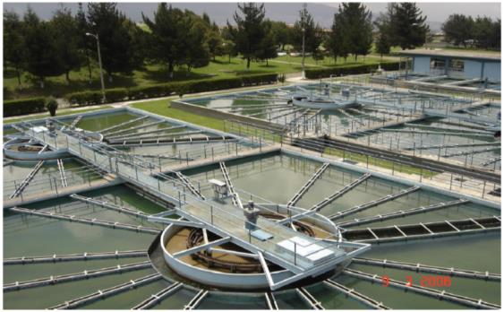
Planta de Tratamiento Puengasí
Características
Inicio de Operación: 18 de Mayo de 1977.
Capacidad de Tratamientos: 2400 l/s
Reserva de agua cruda: 120000 m³
Reserva de agua tratada: 2 tanques, 14784 y 15000 m³
Sistema de Dosificación: Sulfato de Al., Polímero y Cloración.
Mezcla Rápida: 2 mezcladores rápidos
Clarificación: 4 cuadrados y 4 circulares.

Slide 12
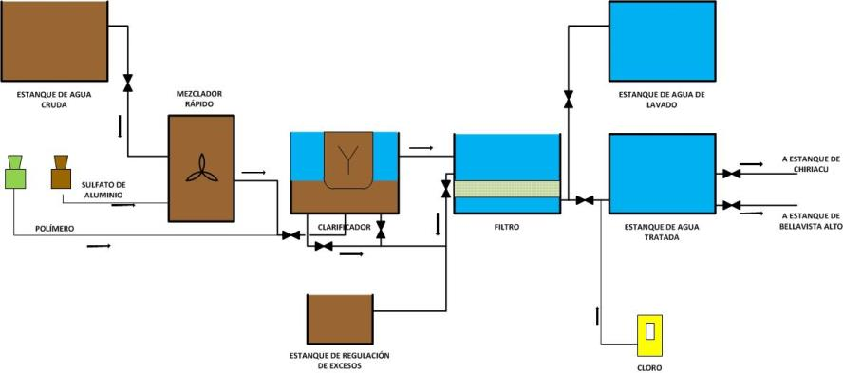
Planta de Tratamiento Puengasí

Slide 13
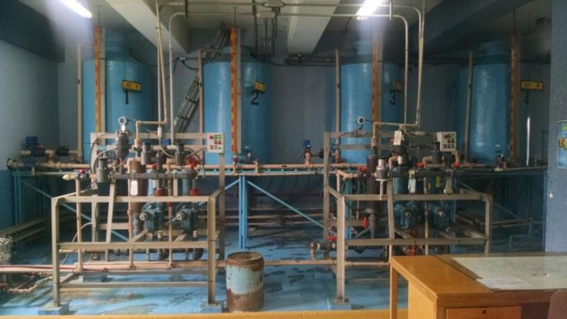
Planta de Tratamiento Puengasí: Área de Sulfato de Aluminio

Slide 14
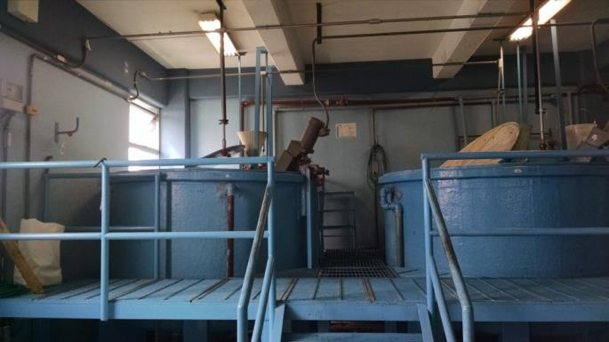
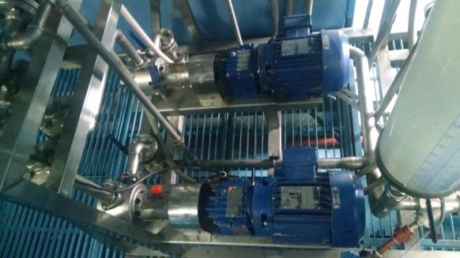
Planta de Tratamiento Puengasí: Área de Polímero

Slide 15
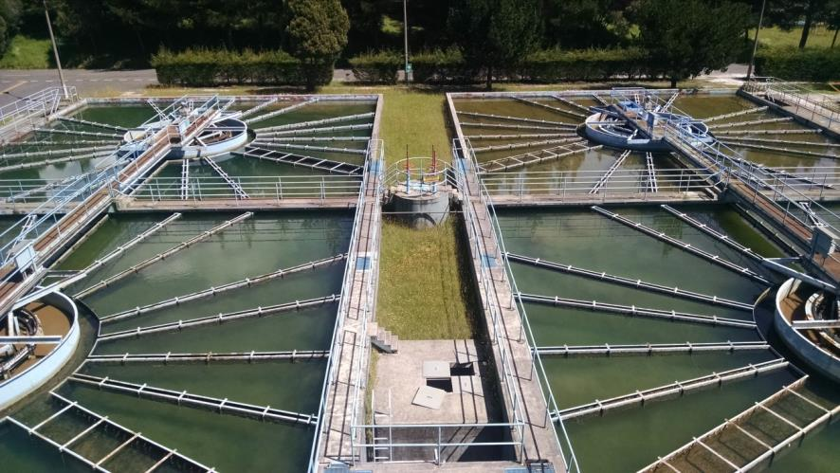
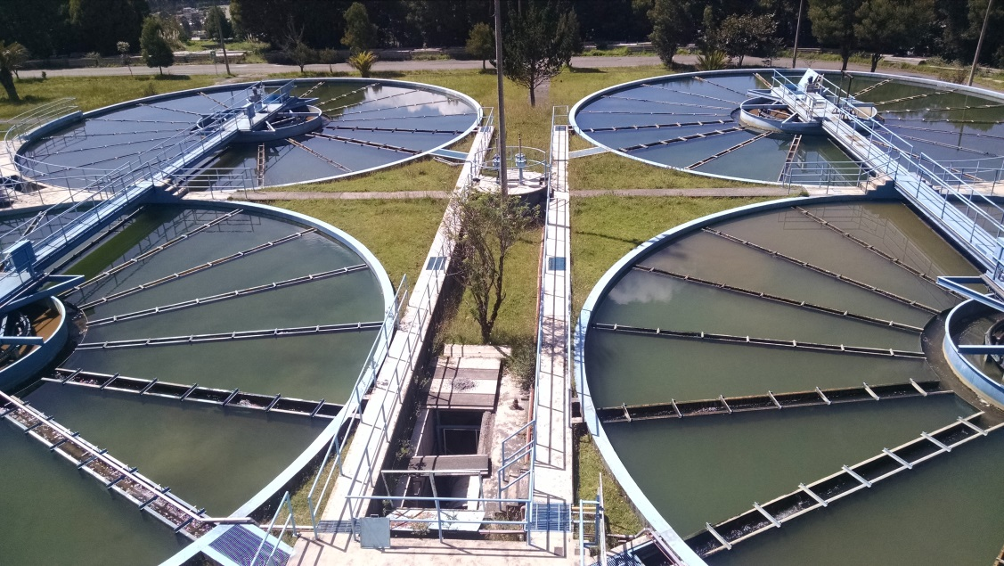
Planta de Tratamiento Puengasí: Área de Clarificadores

Slide 16
Automatización de Procesos de Tratamiento de Agua
Estado Inicial

Slide 17
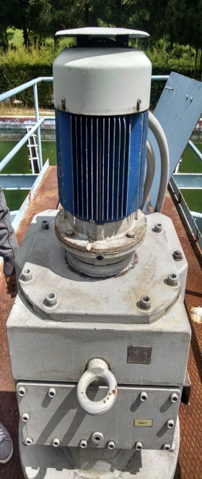
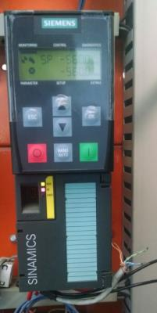
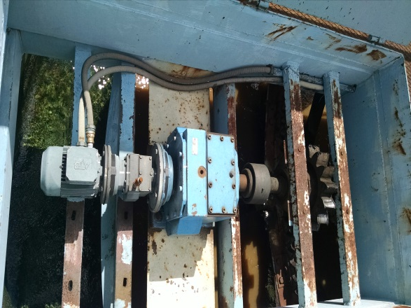
Estado Inicial: Área de Clarificadores
Motores: En total existen 16 motores los cuales son activados mediante variadores de frecuencia.
Variadores de frecuencia: Sin conexión con el PLC.
PLC: Siemens S7-300 se encuentra deshabilitado, debido a que el sistema de control está obsoleto y las señales de control no están conectadas a los variadores de frecuencia.

Slide 18
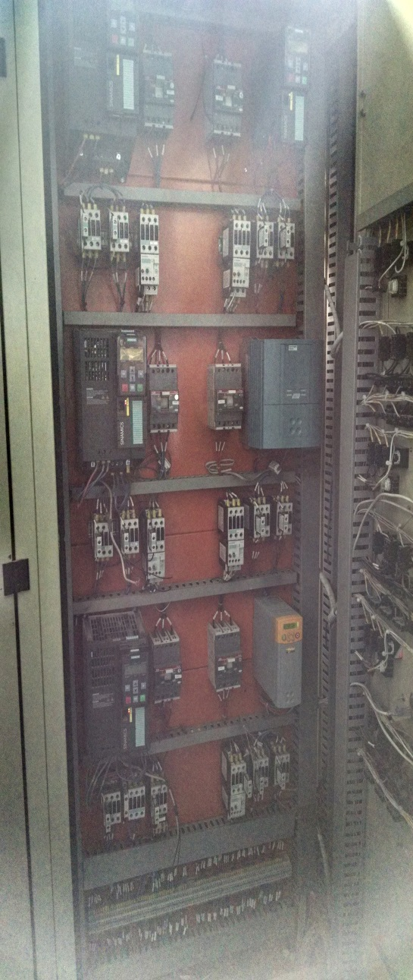
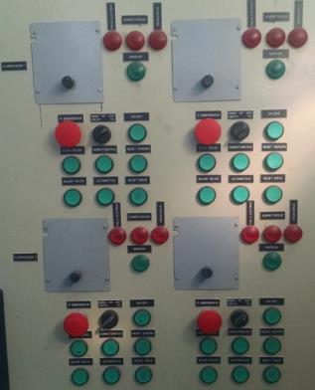
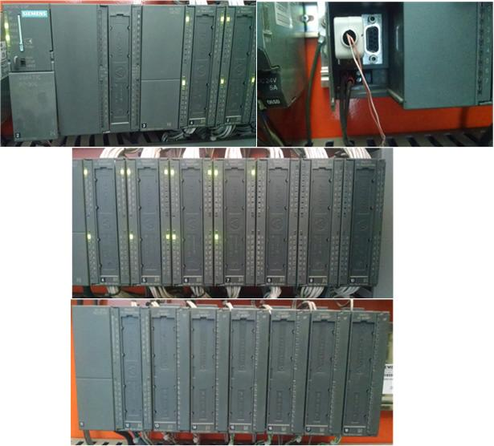
Estado Inicial: Área de Clarificadores

Slide 19
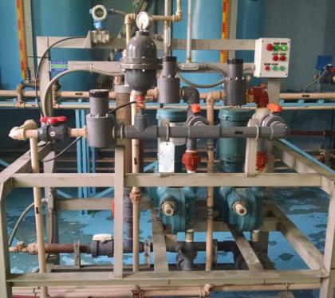
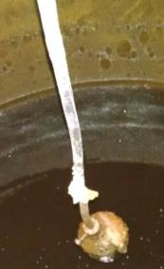
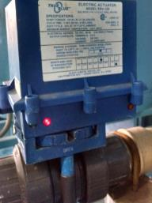
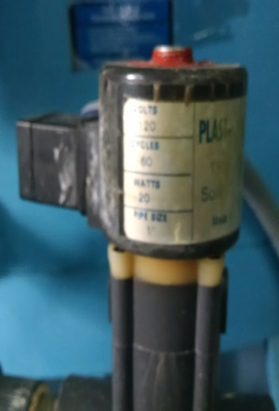
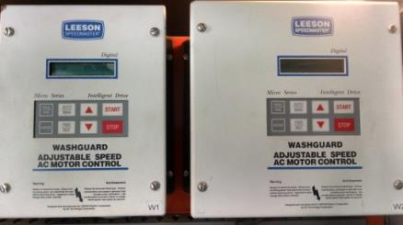
Estado Inicial: Área de Sulfato de Aluminio
Válvulas: Todas las válvulas funcionan y conectadas a un PLC
Bombas: Cuatro bombas activadas mediante variadores de frecuencia.
Sensores de nivel: sensores tipo boya para indicar un nivel bajo y alto de sulfato, estas boyas no presentan fallas.
Variadores de frecuencia: conectados con el PLC pero se las controla de forma local mediante botoneras.

Slide 20
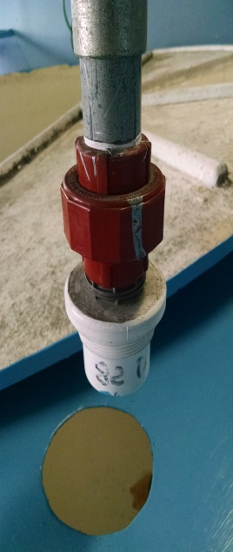
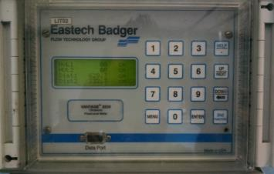
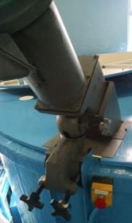
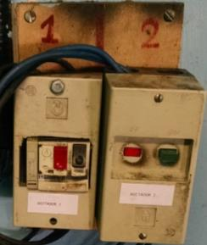
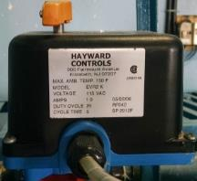
Estado Inicial: Área de Polímero
Válvulas: Todas las válvulas funcionan y están conectadas a un PLC
Motores: Los motores de los tanques 1 y 2 funcionan con normalidad y son activados de forma manual mediante arrancadores suaves.
Sensores de nivel: Dos sensores funcionando pero indican una medición errónea. Los tres sensores restantes no están operativos.
Bombas: Dos de las bombas están funcionando mediante variadores de frecuencia.

Slide 21
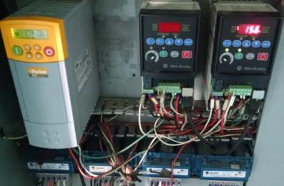
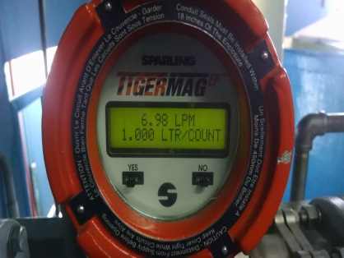
Estado Inicial: Área de Polímero
Variadores de frecuencia: se encuentran controlando los motores de forma local, debido a que la interfaz de señales de control digitales y analógicas se encuentra dañada.
Sensores de flujo: Los dos sensores de flujo funcionan correctamente.
PLC: Micrologix 1500 es el encargado de controlar y monitorear todos estos equipos. No cuenta con interfaz Ethernet para comunicación remota.

Slide 22
Automatización de Procesos de Tratamiento de Agua
Requerimientos

Slide 23
Requerimientos
En base a los requerimientos de funcionamiento recibidos por el personal administrativo y de operación se pudieron plantear los objetivos que debe cumplir el cual determina las actividades que son necesarias para una adecuada mejora de los procesos intervenidos
Debido al estado inicial de los equipos presentes en las áreas de polímero, sulfato, clarificadores se requería que la empresa realice la adquisición de diversos equipos para realizar una automatización completa.

Slide 24
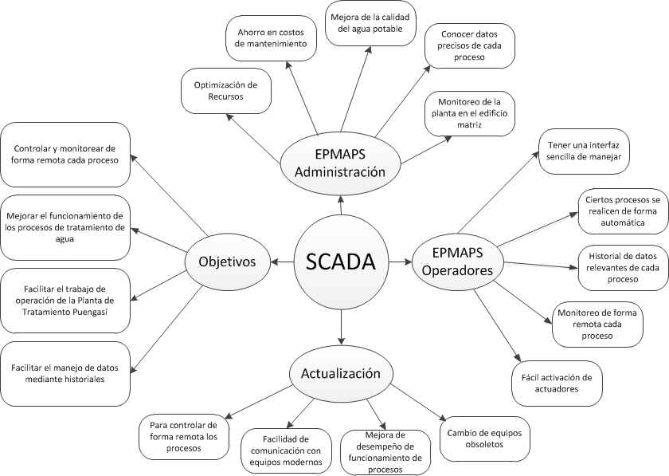
Requerimientos

Slide 25
Requerimientos Procesos
Sulfato de Aluminio
Caudalímetros de agua cruda y dosificación
Corrección de errores en programa de control
Diseño y desarrollo de interfaces HMI
Sensores de nivel ultrasónicos
Enlace de comunicación con la sala de operadores

Slide 26
Requerimientos Procesos
Polímero
Caudalímetros de agua cruda y dosificación
Corrección de errores en programa de control
Diseño y desarrollo de interfaces HMI
Sensores de nivel ultrasónicos
Enlace de comunicación con la sala de operadores
Variadores de frecuencia
Modulo de comunicación
Implementación de llenado automático en tanques

Slide 27
Requerimientos Procesos
Clarificadores
Implementación de un sistema de control
Diseño y desarrollo de interfaces HMI
Asignación y conexión de señales de control
Modulo de comunicación
Establecer parámetros en variadores de frecuencia
Variadores de frecuencia
Enlace de comunicación con la sala de operadores

Slide 28
Automatización de Procesos de Tratamiento de Agua
Desarrollo

Slide 29
Desarrollo: Equipos Adquiridos
Equipo | Avalúo USD
Modulo Ethernet CP343-1 Lean | 1300
Conversor Serial-Ethernet | 200
Cable USB-MPI Siemens | 200
Cable USB-PPI Siemens | 140
Cable MicroLogix DB9 | 80
Cable UTP Cat 5e | 60
Switch de 8 puertos | 30
Total | $ 2010

Slide 30
Desarrollo: Área de Clarificadores
Actividades Realizadas
Revisión del estado de las botoneras y adecuación de las mismas para su funcionamiento.
Configuración de los variadores de frecuencia según las características de los motores.
Conexión de las señales de control.
Comunicación remota
Programación del PLC
Desarrollo de la interfaz HMI
Mejora del estado del armario de control.

Slide 31
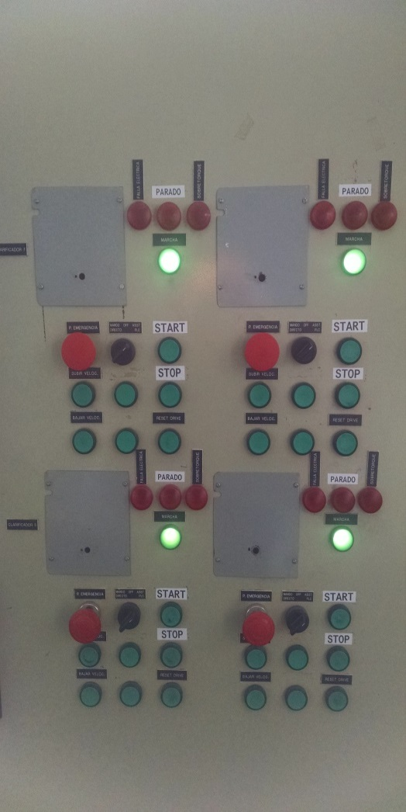
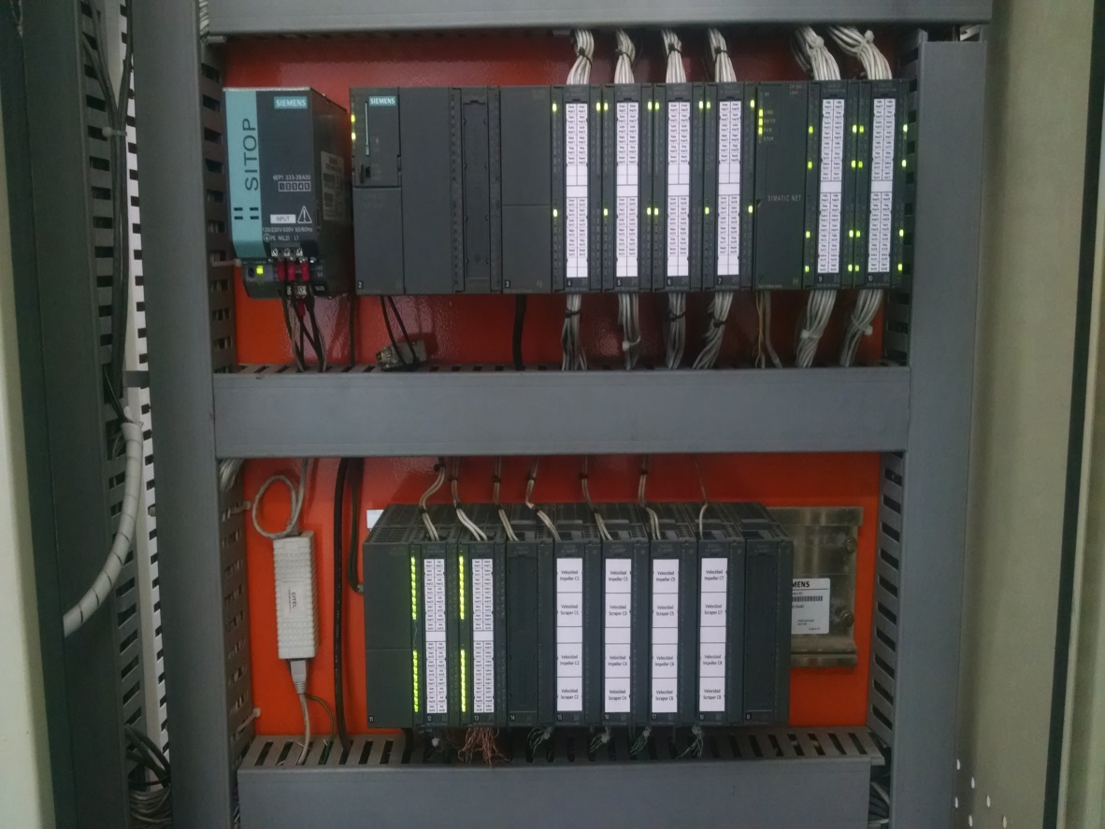
Desarrollo: Área de Clarificadores

Slide 32
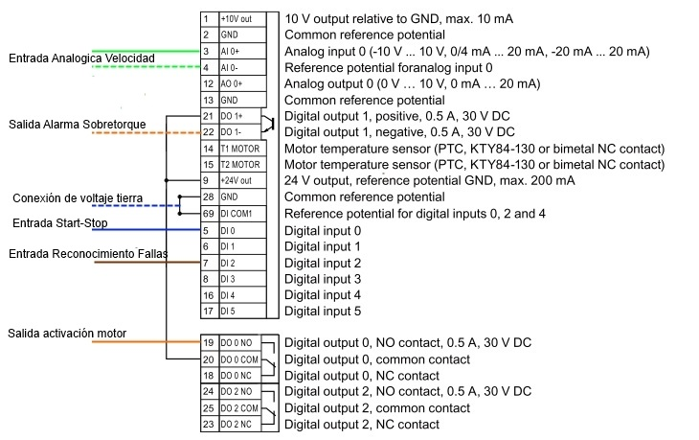
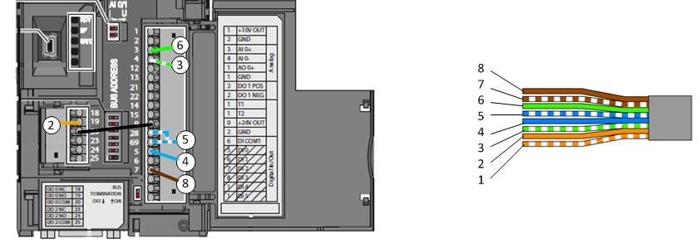
Desarrollo: Área de Clarificadores

Slide 33
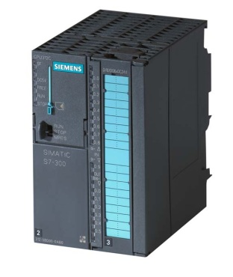
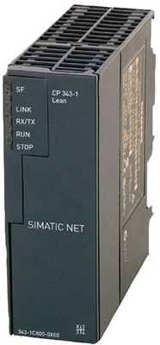
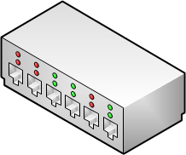
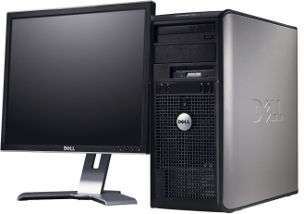
Desarrollo: Área de Clarificadores
Comunicación Remota
Vía Industrial Ethernet
Módulos CP343-1 Lean
Ethernet
Ethernet

Slide 34
Desarrollo: Área de Clarificadores
Programación del PLC
Se realizó el programa del PLC , estableciendo 5 velocidades para los dos tipos de motores de esta área, además de permitir controlar el arranque y paro de los mismos.
Impeller RPM | Scraper RPM
1100 | -500
1150 | -530
1200 | -560
1250 | -590
1300 | -620

Slide 35
Desarrollo: Área de Sulfato de Aluminio
Actividades Realizadas
Revisión de estado de las conexiones de los equipos con el PLC
Comunicación remota
Desarrollo de la interfaz HMI
Corrección de errores en el programa de control.

Slide 36
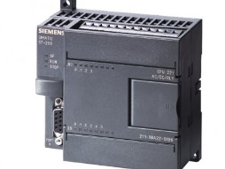
Desarrollo: Área de Sulfato de Aluminio
Comunicación Remota
Vía Industrial Ethernet
Módulos CP-243-1 Lean
Ethernet
Ethernet

Slide 37
Desarrollo: Área de Polímero
Actividades Realizadas
Revisión de estado de las conexiones de los equipos con el PLC
Comunicación remota
Desarrollo de la interfaz HMI
Corrección de errores en el programa de control.
Calibración de los sensores de nivel.

Slide 38
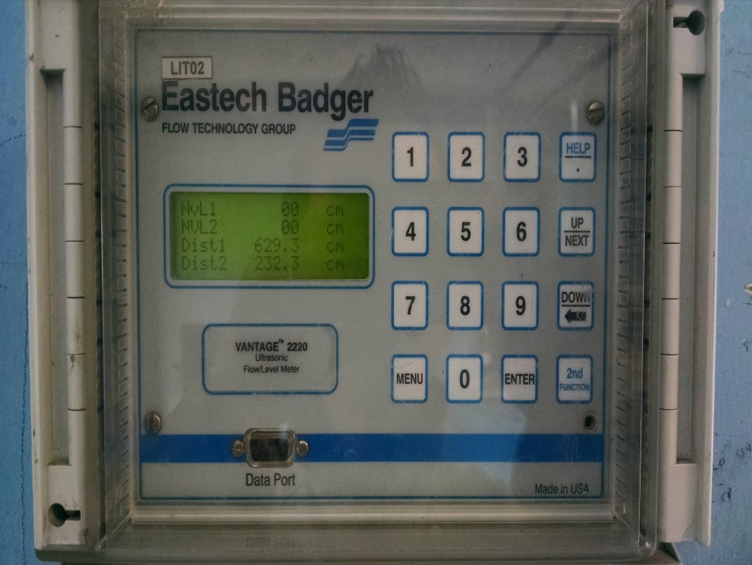
Desarrollo: Área de Polímero
Calibración de los sensores de nivel
Mediante el dispositivo de nivel Vantage 2220

Slide 39
Desarrollo: Área de Polímero
Comunicación Remota
Vía Industrial Ethernet
Conversor Serial - Ethernet
RS-232
Ethernet
Ethernet

Slide 40
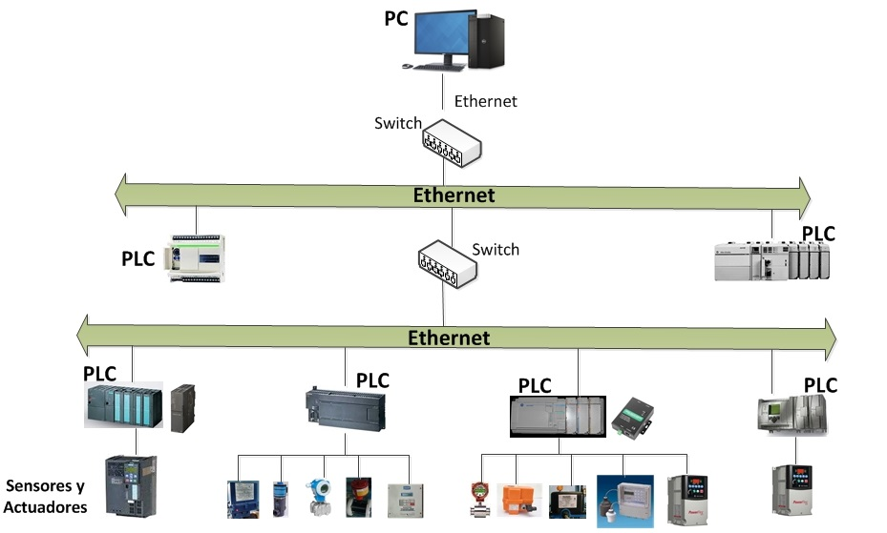
Desarrollo: Layout de la Red

Slide 41
Automatización de Procesos de Tratamiento de Agua
HMI

Slide 42
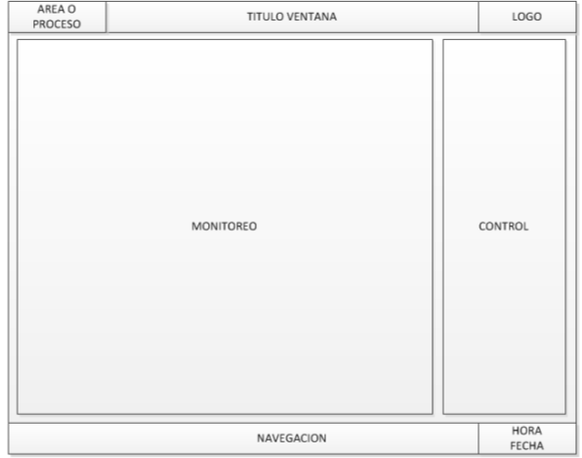
HMI: Plantilla
La ubicación de los elementos en pantalla se los definió teniendo en cuenta aspectos de comodidad y facilidad de visualización.

Slide 43
HMI: Navegación
Está diseñada para que el usuario tenga a la vista las áreas a las que se puede acceder y cada una de estas indique las diferentes ventanas correspondientes

Slide 44
HMI: Jerarquía
Hace referencia al tipo de visualización y control de datos que tiene una ventana específica
Nivel 1 | Visualización en vista general de todo el sistema
Nivel 2 | Interfaz de control principal
 | Visualización de alarmas
Nivel 3 | Visualización detallada de los procesos
 | Control específico de cada actividad
 | Visualización de todas las alarmas
Nivel 4 | Pantallas de ayuda

Slide 45
HMI: Colores
Para definir los colores se tomó en cuenta que esta interfaz será utilizada en horario nocturno en el cual una interfaz muy iluminada podría afectar la vista de los operadores

Slide 46
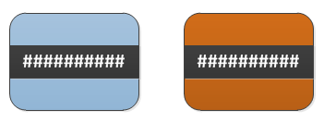
HMI: Símbolos y Objetos
Se ha utilizado la librería de Archestra y Symbol Factory de InTouch los cuales están estandarizados para ser utilizados en una interfaz.
Adicionalmente se crearon nuevos elementos que permitan relacionar fácilmente los datos observados.

Slide 47
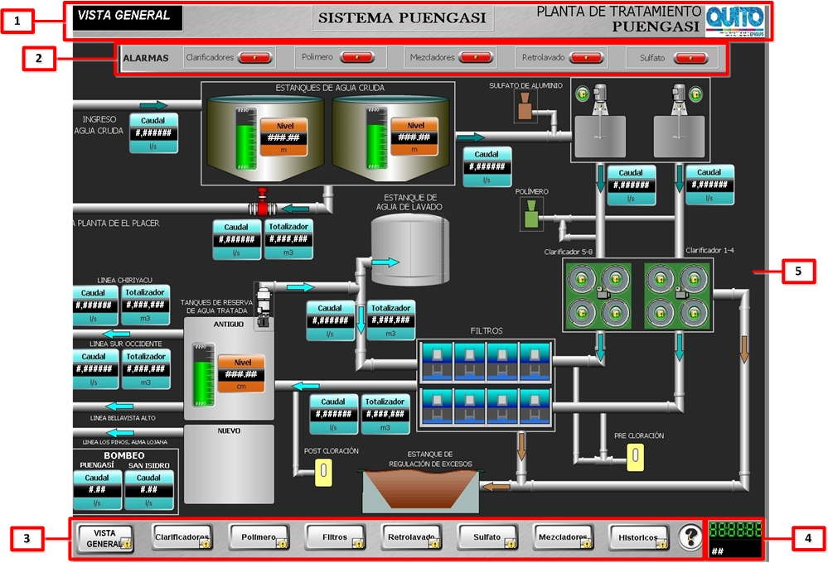
HMI: VISTA GENERAL
Área y titulo de ventana
Indicadores Alarmas
Visualización
Navegación
Hora y Fecha

Slide 48
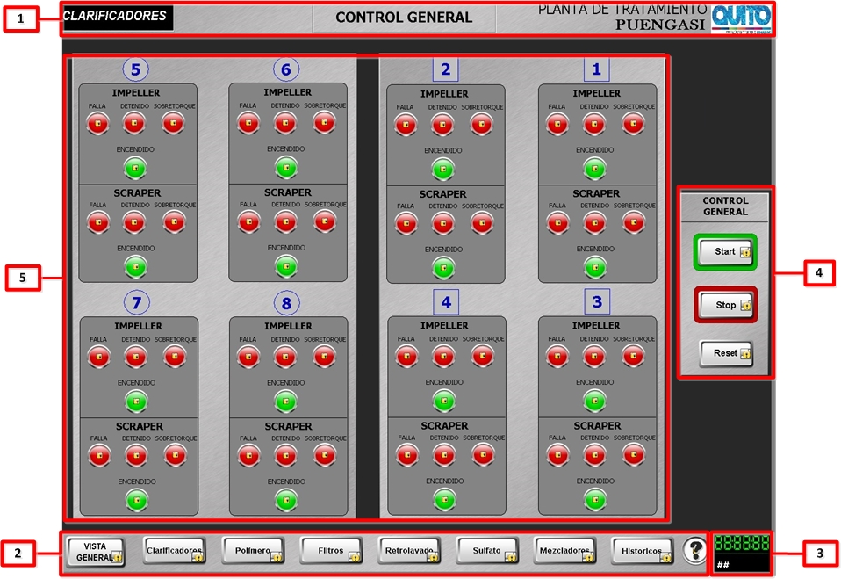
HMI: CLARIFICADORES
Visualización general
Control General

Slide 49
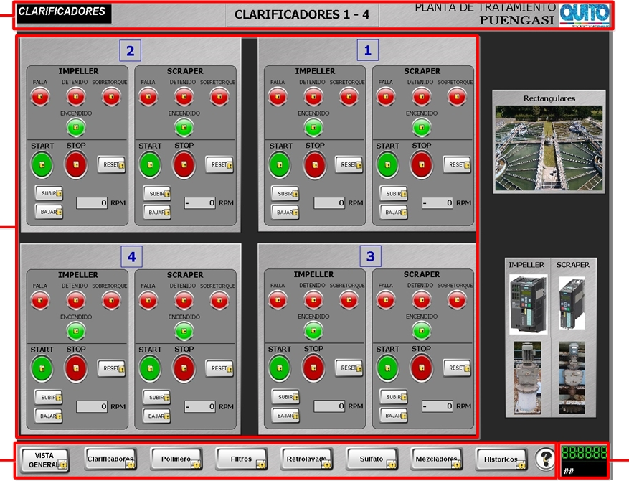
HMI: CLARIFICADORES
Control individual

Slide 50
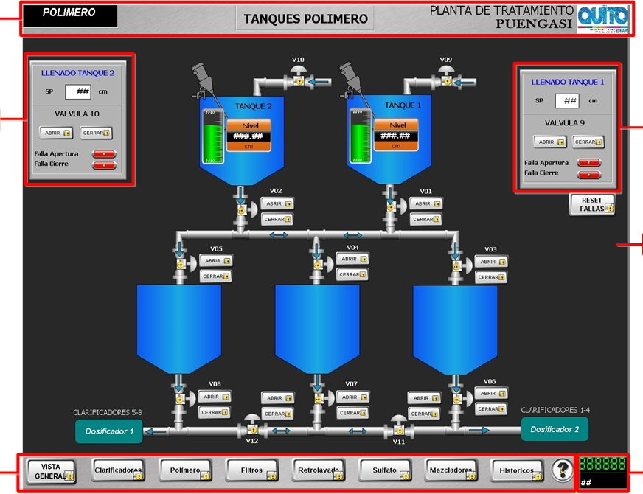
HMI: POLÍMERO
Llenado automático tanque 2
Llenado automático tanque 1
Control y visualización de válvulas

Slide 51
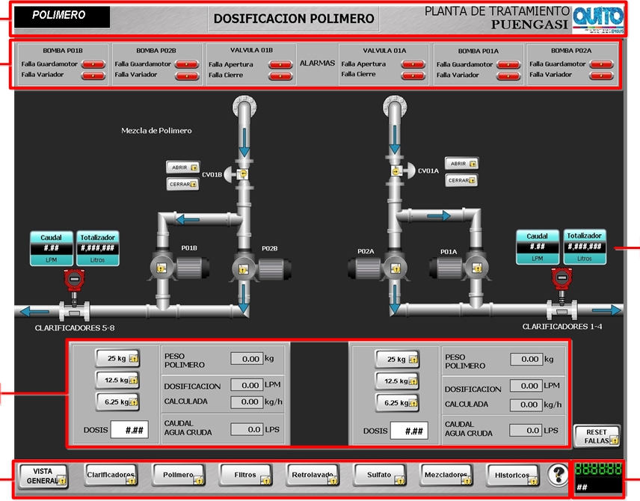
HMI: POLÍMERO
Indicadores de alarmas específicos
Visualización estado de dosificación
Visualización cálculos de dosificación

Slide 52
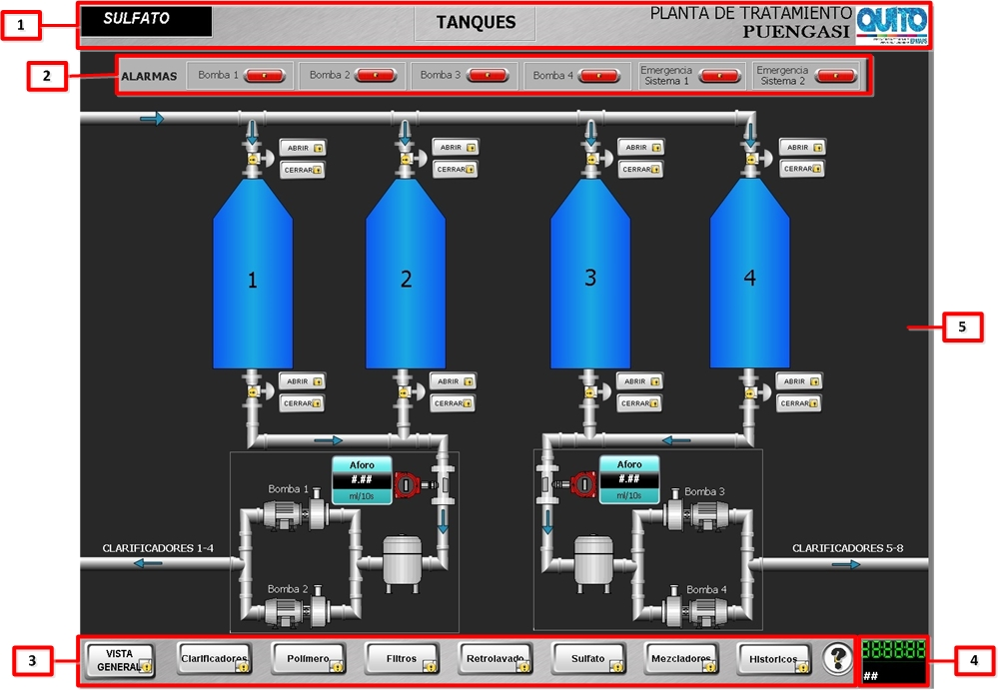
HMI: SULFATO
Visualización alarmas
Visualización general

Slide 53
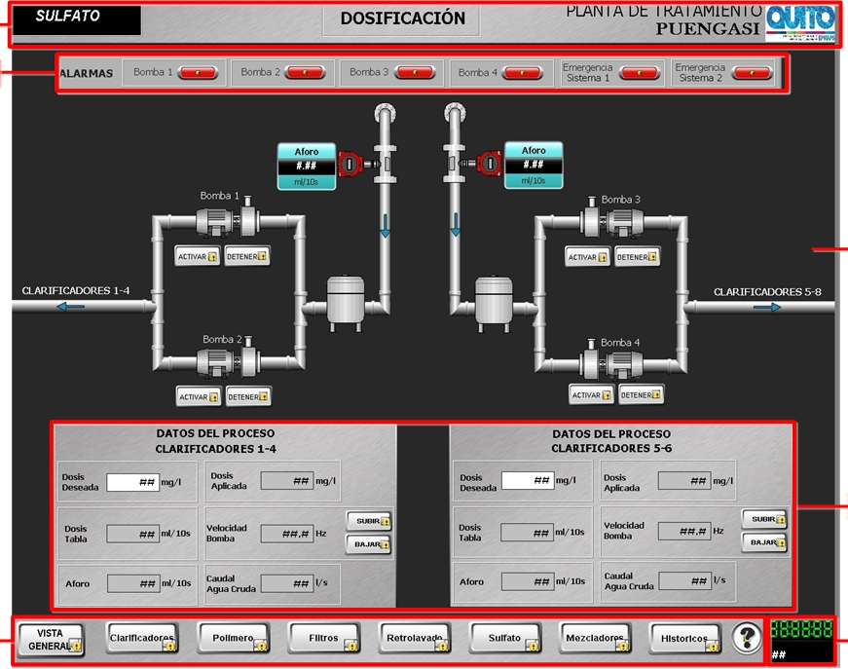
HMI: SULFATO
Visualización alarmas
Visualización estado de dosificación
Visualización cálculos de dosificación

Slide 54
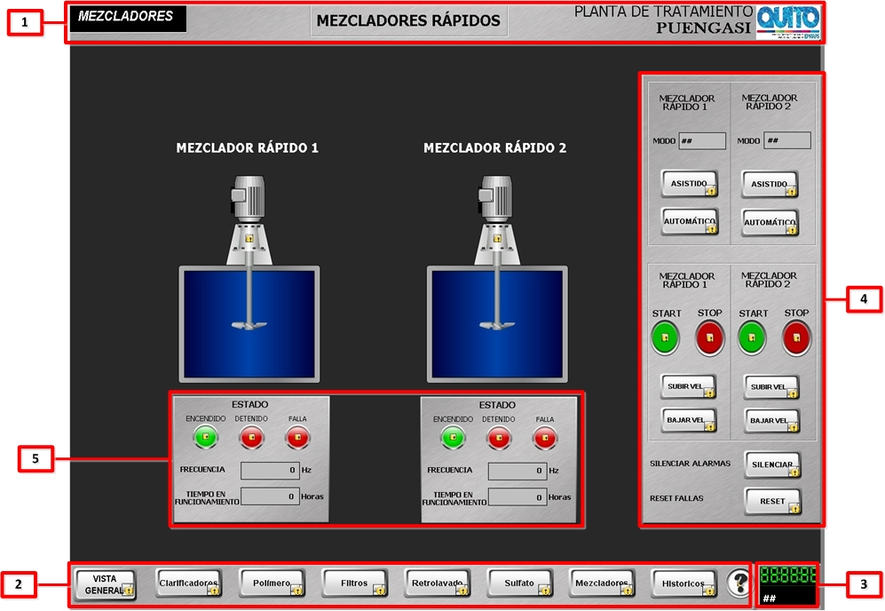
HMI: MEZCLADORES
Control de motores
Visualización estado

Slide 55
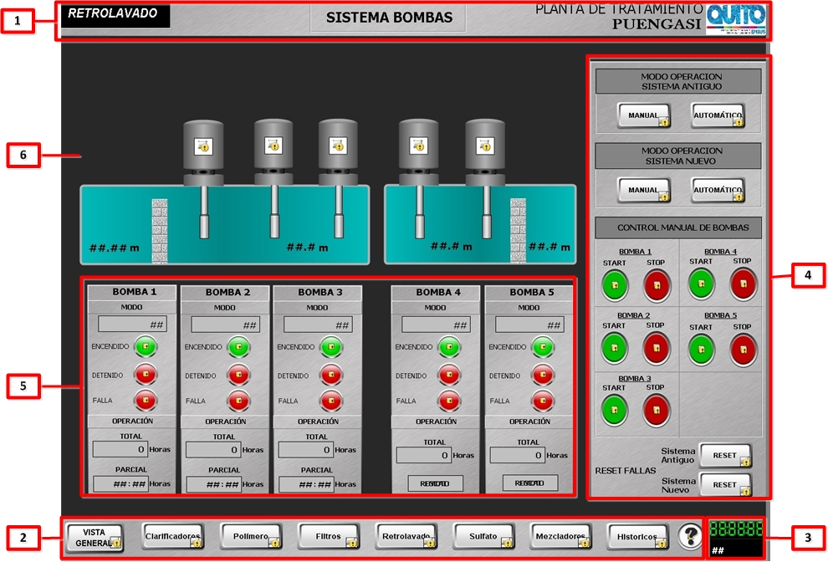
HMI: RETROLAVADO
Visualización de actividad
Control de bombas
Visualización de estado
bombas

Slide 56
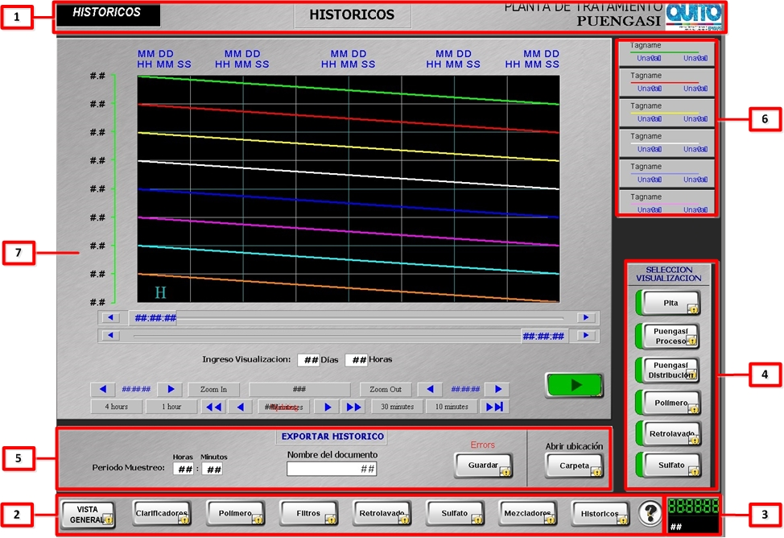
HMI: HISTÓRICOS
Leyenda
Visualización de datos
Selección de datos
Exportar datos

Slide 57
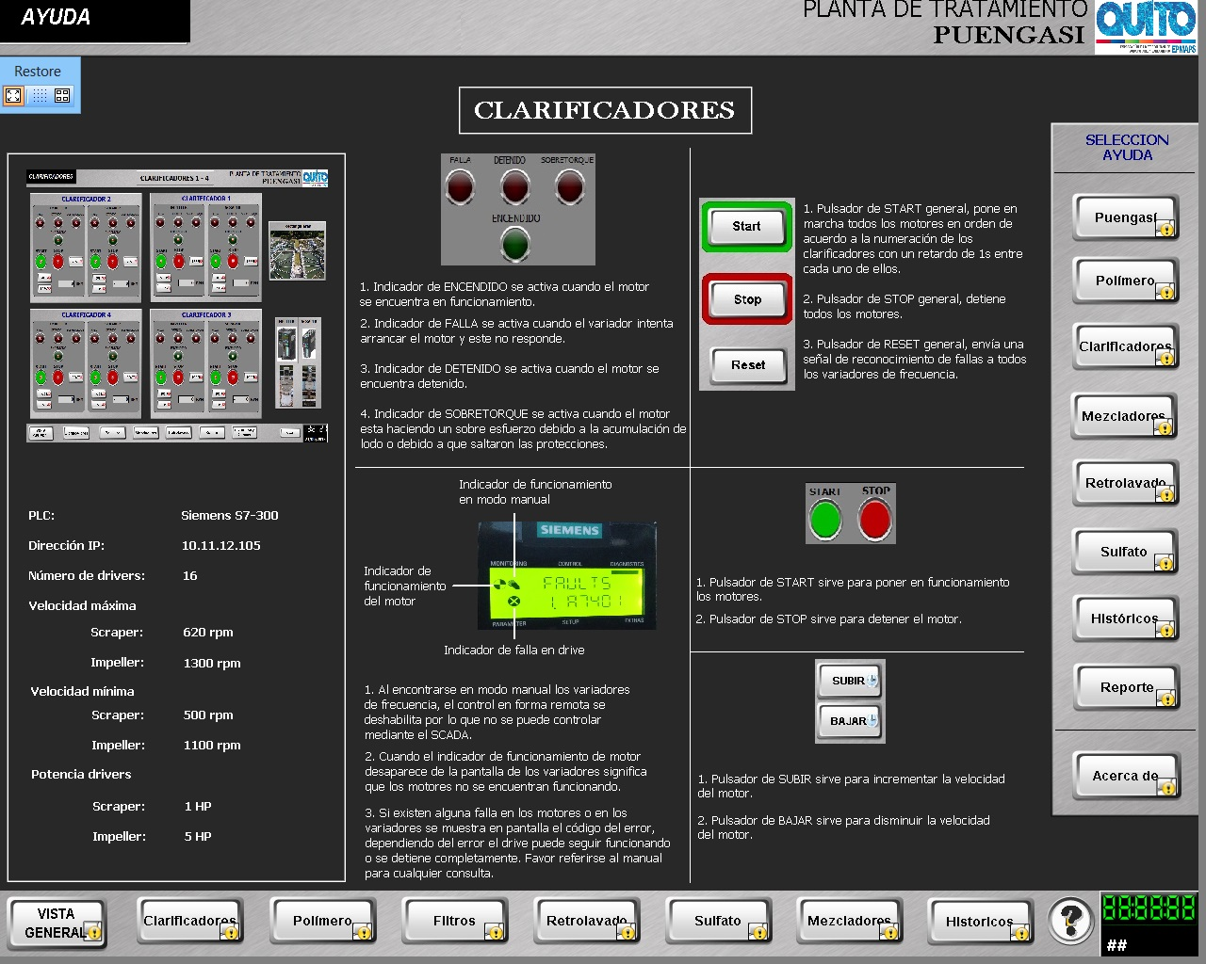
HMI: AYUDA
Información de los elementos
Navegación de las ventanas de ayuda

Slide 58
Automatización de Procesos de Tratamiento de Agua
Pruebas y Resultados

Slide 59
Pruebas y Resultados: Clarificadores
Prueba | Falla eléctrica general
Comportamiento | Motores de detienen
 | Variadores de frecuencia se apagan
 | PLC se apaga
Alarma asociada | Falla eléctrica en motores
 | Falla de comunicación
Respuesta del sistema | Luego de retornar la energía el PLC se reactiva automáticamente
Resultado | Operador necesita activar mediante la HMI los motores
Prueba | Sobretorque en motores
Comportamiento | Variadores detectan el sobretorque
Alarma asociada | Sobretorque en motores
Respuesta del sistema | PLC detecta la falla
 | PLC detiene los motores asociados
Resultado | Motores permaneces detenidos hasta que el operador reconozca la falla y active los motores

Slide 60
Pruebas y Resultados: Sulfato
Prueba | Falla eléctrica general
Comportamiento | Bombas de detienen
 | Variadores de frecuencia se apagan
 | Válvulas quedan en su último estado
 | PLC se apaga
Alarma asociada | Emergencia Sistema
 | Falla de comunicación
Respuesta del sistema | Luego de retornar la energía el PLC se reactiva automáticamente
Resultado | Operador necesita reactivar mediante la HMI el sistema
Prueba | Válvula trabada
Comportamiento | Válvula queda semi-abierta
Alarma asociada | Falla en válvula
Respuesta del sistema | PLC intenta regresar al estado anterior de la válvula
Resultado | Operador maneja manualmente la vía hasta solucionar el problema

Slide 61
Pruebas y Resultados: Polímero
Prueba | Falla eléctrica general
Comportamiento | Bombas de detienen
 | Variadores de frecuencia se apagan
 | Válvulas quedan en su último estado
 | PLC se apaga
Alarma asociada | Emergencia Sistema
 | Falla de comunicación
Respuesta del sistema | Luego de retornar la energía el PLC se reactiva automáticamente
Resultado | Operador necesita reactivar mediante la HMI el sistema
Prueba | Válvula trabada
Comportamiento | Válvula queda semi-abierta
Alarma asociada | Falla Cierre
 | Falla Apertura
Respuesta del sistema | PLC detecta e indica la falla
Resultado | Operador maneja manualmente la vía hasta solucionar el problema

Slide 62
Automatización de Procesos de Tratamiento de Agua
Conclusiones

Slide 63
Conclusiones
Se realizó una correcta configuración de los variadores de frecuencia, con todas las características de los motores a los que están conectados, ya que esto permite un manejo adecuado de los variadores. Alargando la vida útil de estos dispositivos.
En los procesos de sulfato de aluminio y polímero se realizó varias correcciones en los programas de control existentes en los PLCs, con la finalidad de que el control de llenado de los diferentes tanques funcione correctamente, evitando así las fallas y bloqueos que se producían en las válvulas.
Las interfaces HMI se las realizó siguiendo los lineamientos contenidos en el estándar ISA101, pero siempre teniendo en cuenta funcionalidades similares a las interfaces de control con las que los Operadores se encuentran familiarizados.

Slide 64
Conclusiones
La funcionalidad de Históricos permite visualizar el comportamiento en función del tiempo de los diferentes caudales y señales en una fecha específica o en tiempo real.
El sistema SCADA desarrollado, facilita el control y monitoreo de cada uno de los procesos, lo cual permite una optimización del uso del tiempo, ya que los operadores no tienen la necesidad de dirigirse hacia cada proceso directamente para activar, desactivar equipos, resetear en caso de ser necesario las fallas, o monitorear si cada uno de ellos se encuentra funcionando correctamente.
La Planta de Tratamiento cuenta con varios equipos de medición y control que no están en funcionamiento, si hubieran existido todos los equipos y estuvieran en buen estado, el presente proyecto se pudiera haber culminado con diversas funcionalidades adicionales. Sin embargo a pesar de estas limitaciones, se ha cumplido los objetivos y alcance planteados

